Slide 1
CHƯƠNG 7: NGUYÊN TỐ NHÓM IA VÀ NHÓM IIA
BÀI 17. NGUYÊN TỐ NHÓM IA

Slide 2
01 - TRẠNG THÁI TỰ NHIÊN
02 – ĐƠN CHẤT
03 – HỢP CHẤT

Slide 3


I. TRẠNG THÁI TỰ NHIÊN
Nhóm IA gồm các nguyên tố nào?
Trong tự nhiên chúng tồn tại ở dạng nào?
Kết luận
Nhóm IA gồm: lithium (Li), natri (sodium, Na), kali (potassium, K), rubidium (Rb), caesium (Cs) và francium (Fr).
Trong vỏ Trái Đất, nguyên tố nhóm IA tồn tại ở dạng hợp chất trong các khoáng vật.
Sodium, potassium tồn tại ở dạng cation Na⁺ và K⁺ trong nước mặt, nước ngầm...

Slide 4
II. ĐƠN CHẤT
1. Tính chất vật lý
Dựa vào bảng 17.1, nhận xét về
Xu hướng biến đổi nhiệt độ sôi, nhiệt độ nóng chảy của các kim loại nhóm IA?
Khối lượng riêng và độ cứng của các nguyên tố nhóm IA?
Bảng 17.1. Một số tính chất vật lý của đơn chất kim loại nhóm IA
Kim loại | Khối lượng riêng (g cm⁻³) | Độ cứng | Nhiệt độ nóng chảy (°C) | Nhiệt độ sôi (°C)
Li | 0,53 | 0,6 | 180 | 1330
Na | 0,97 | 0,5 | 98 | 890
K | 0,86 | 0,4 | 64 | 774
Rb | 1,53 | 0,3 | 39 | 688
Cs | 1,90 | 0,2 | 29 | 690

Slide 5
II. ĐƠN CHẤT
1. Tính chất vật lý
Kết luận
a. Nhiệt độ nóng chảy và nhiệt độ sôi: giảm từ lithium đến caesium
b. Khối lượng riêng và độ cứng
Khối lượng riêng nhỏ.
Độ cứng thấp: Các kim loại kiềm dễ được cắt nhỏ bởi dao, kéo,...
Nguyên nhân: Do chúng có cấu tạo tinh thể khá rỗng và có lực liên kết kim loại yếu.

Slide 6
II. ĐƠN CHẤT
2. Tính chất hóa học
a. Xu hướng chung
Dựa vào cấu hình electron nguyên tử, giá trị thế điện cực chuẩn và bán kính nguyên tử, dự đoán tính chất hóa học đặc trưng và so sánh giữa các nguyên tố trong cùng nhóm IA?
Nguyên tử | Số hiệu nguyên tử | Tên gọi | Cấu hình electron | Bán kính nguyên tử (pm)<¹) | Thế điện cực chuẩn (V)(2)
Li | 3 | Lithium | [He]2s¹ | 152 | -3,040
Na | 11 | Sodium | [Ne]3s¹ | 186 | -2,713
K | 19 | Potassium | [Ar]4s¹ | 227 | -2,924
Rb | 37 | Rubidium | [Kr]5s¹ | 248 | -2,924
Cs | 55 | Caesium | [Xe]6s¹ | 265 | -2,923

Slide 7
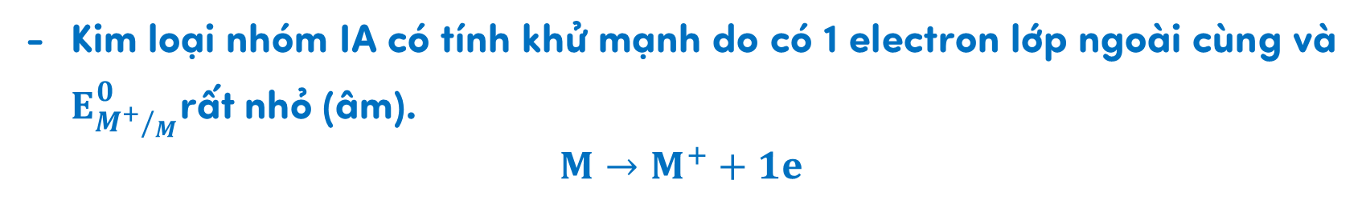
II. ĐƠN CHẤT
2. Tính chất hóa học
a. Xu hướng chung
Kết luận
Kim loại nhóm IA có tính khử mạnh do có 1 electron lớp ngoài cùng và $E_{{M^{+}/}_{M}}^{0}$rất nhỏ (âm).
$${M→M}^{+}+1e$$
Tính khử tăng dần từ lithium đến caesium do theo chiều tăng dần của điện tích hạt nhân, bán kính nguyên tử tăng dần.

Slide 8
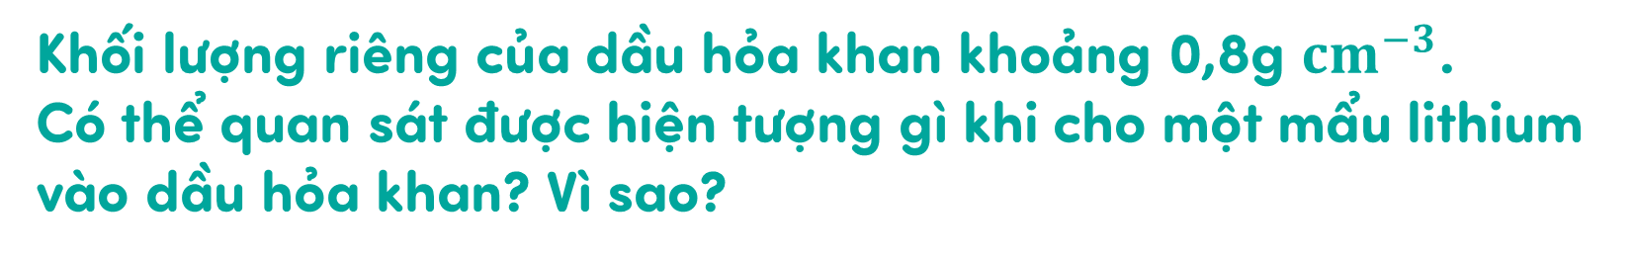
II. ĐƠN CHẤT
2. Tính chất hóa học
Khối lượng riêng của dầu hỏa khan khoảng 0,8g ${cm}^{−3}$.
Có thể quan sát được hiện tượng gì khi cho một mẩu lithium vào dầu hỏa khan? Vì sao?
Đáp án:
Hiện tượng: mẩu lithium nổi lên trên dầu hỏa, vì khối lượng riêng của lithium nhẹ hơn và không tan trong dầu hỏa.

Slide 9
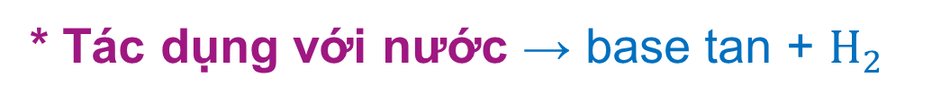
II. ĐƠN CHẤT
2. Tính chất hóa học
b. Tác dụng với nước, oxygen và chlorine
* Tác dụng với nước → base tan + $H_{2}$
2M + 2H₂O→ 2MOH + H₂↑
* Tác dụng với oxygen → oxide base
4M + O₂ → 2M₂O
* Tác dụng với chlorine → muối chloride
2M + Cl₂ → 2MCl

Slide 10
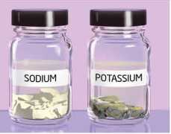
II. ĐƠN CHẤT
2. Tính chất hóa học
Kết luận
- Các kim loại kiềm phản ứng mạnh với nước, oxygen, chlorine và nhiều chất oxi hoá khác... Mức độ phản ứng của kim loại kiềm với chất oxi hoá tăng dần từ lithium đến caesium. Vì vậy:
Trong tự nhiên, nguyên tố nhóm IA chỉ tồn tại dạng hợp chất.
Các kim loại kiềm được bảo quản bằng cách ngâm trong dầu hoả khan hoặc trong bình khí hiếm.
Bảo quản Na, K trong dầu hoả

Slide 11
III. HỢP CHẤT
1. Khả năng hòa tan trong nước
Ở điều kiện thường, đa số các hợp chất của kim loại kiềm tan tốt trong nước.
2. Một số hợp chất quan trọng
a) Sodium chloride (NaCl)
Ứng dụng của sodium chloride?
Quy trình công nghiệp chlorine – kiềm
Phương trình điện phân
Các sản phẩm của quá trình
Ứng dụng của các sản phẩm của công nghiệp chlorine - kiềm

Slide 12
III. HỢP CHẤT
2. Một số hợp chất quan trọng
a) Sodium chloride
Kết luận
* Ứng dụng
Trong đời sống: Sodium chloride được dùng trong chế biến và bảo quản thực phẩm.
Trong y học: nước muối sinh lý, chất điện giải...
Trong công nghiệp hóa chất: làm nguyên liệu chính của quy trình công nghiệp chlorine – kiềm.

Slide 13
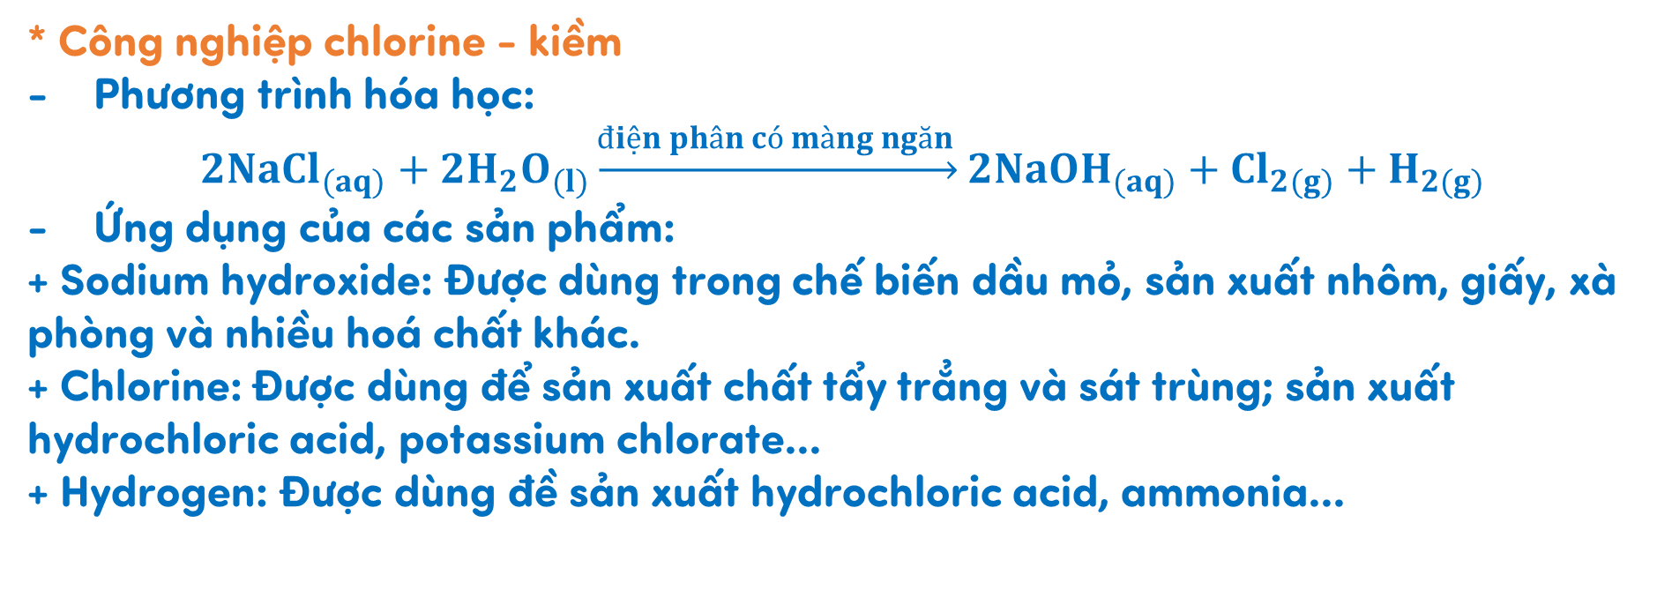
III. HỢP CHẤT
2. Một số hợp chất quan trọng
a) Sodium chloride
Kết luận
* Công nghiệp chlorine - kiềm
Phương trình hóa học:
$${2NaCl}_{(aq)}+{2H}_{2}O_{(l)}\underset{→}{điện phân có màng ngăn }{2NaOH}_{(aq)}+{Cl}_{2(g)}+H_{2(g)}$$
Ứng dụng của các sản phẩm:
+ Sodium hydroxide: Được dùng trong chế biến dầu mỏ, sản xuất nhôm, giấy, xà phòng và nhiều hoá chất khác.
+ Chlorine: Được dùng để sản xuất chất tẩy trẳng và sát trùng; sản xuất hydrochloric acid, potassium chlorate...
+ Hydrogen: Được dùng đề sản xuất hydrochloric acid, ammonia...

Slide 14
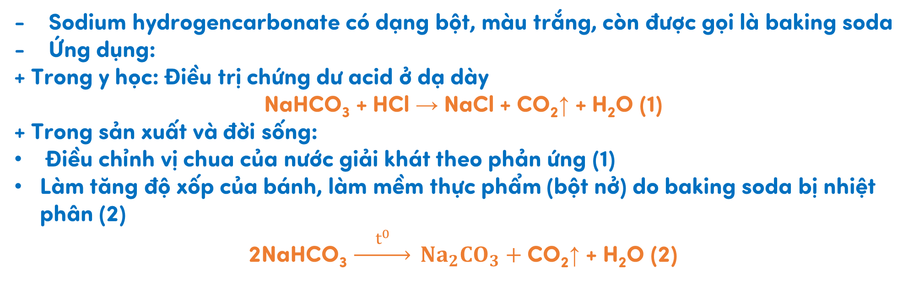
III. HỢP CHẤT
b) Sodium hydrogencarbonate, sodium carbonate
* Sodium hydrogencarbonate (NaHCO₃)
Tính chất vật lý của sodium hydrogencarbonate?
Ứng dụng và giải thích bằng phương trình hóa học?
Kết luận
Sodium hydrogencarbonate có dạng bột, màu trắng, còn được gọi là baking soda
Ứng dụng:
+ Trong y học: Điều trị chứng dư acid ở dạ dày
NaHCO₃ + HCl → NaCl + CO₂↑ + H₂O (1)
+ Trong sản xuất và đời sống:
Điều chỉnh vị chua của nước giải khát theo phản ứng (1)
Làm tăng độ xốp của bánh, làm mềm thực phẩm (bột nở) do baking soda bị nhiệt phân (2)
2NaHCO₃ $\underset{→}{{ t}^{0 }} {Na}_{2}{CO}_{3}+$CO₂↑ + H₂O (2)

Slide 15
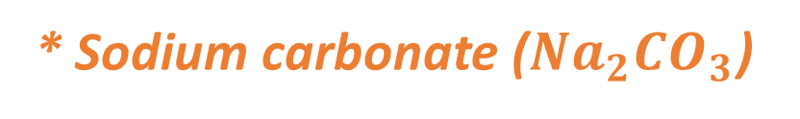
III. HỢP CHẤT
b) Sodium hydrogencarbonate, sodium carbonate
* Sodium carbonate (${Na}_{2}{CO}_{3}$)
Tính chất vật lý của sodium carbonate?
Ứng dụng và giải thích bằng phương trình hóa học?
Trình bày phương pháp Solvay sản xuất soda?

Slide 16
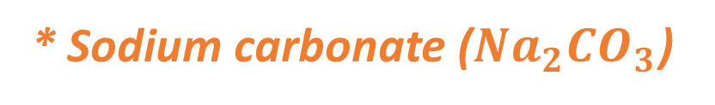
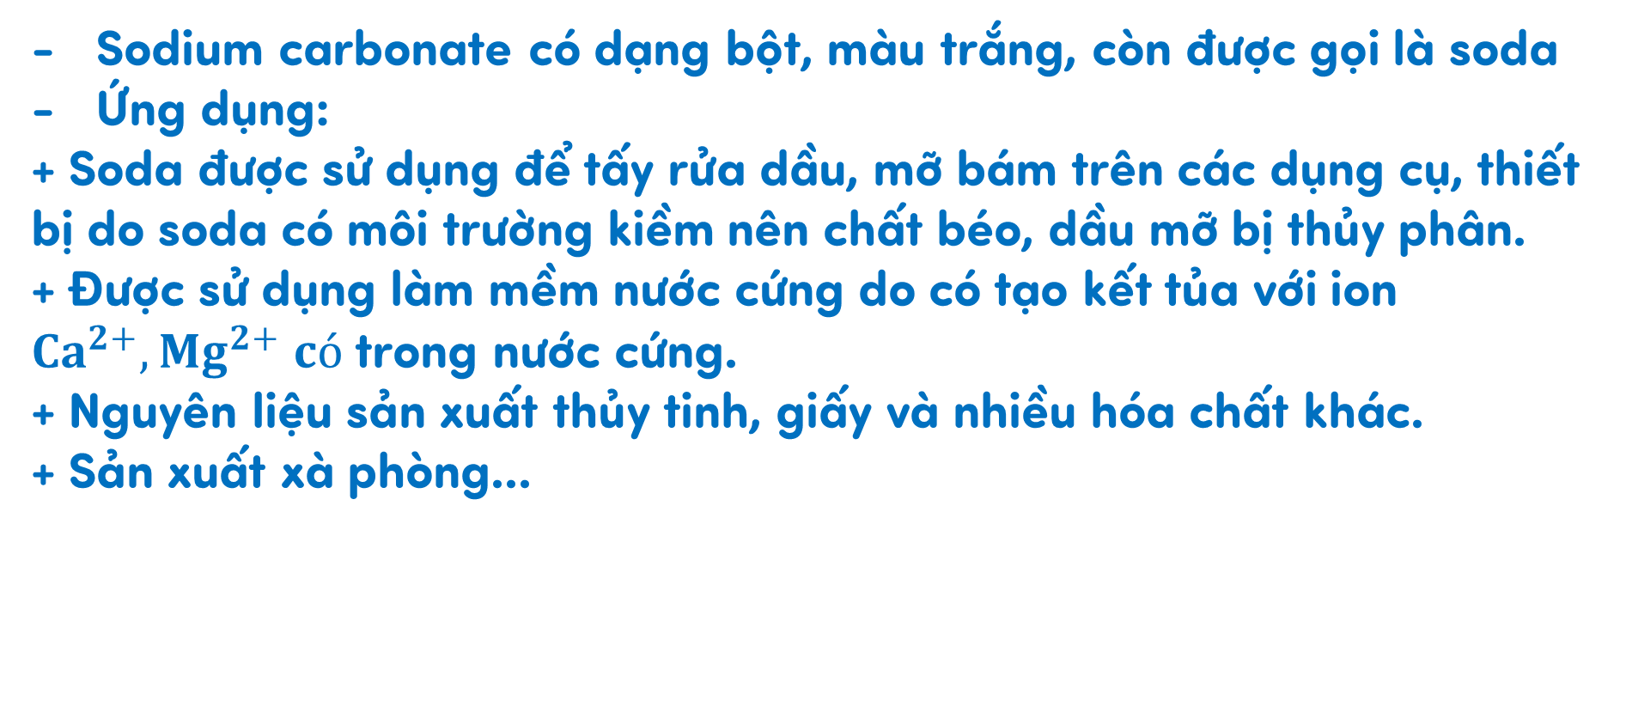
III. HỢP CHẤT
* Sodium carbonate (${Na}_{2}{CO}_{3}$)
Kết luận
Sodium carbonate có dạng bột, màu trắng, còn được gọi là soda
Ứng dụng:
+ Soda được sử dụng để tấy rửa dầu, mỡ bám trên các dụng cụ, thiết bị do soda có môi trường kiềm nên chất béo, dầu mỡ bị thủy phân.
+ Được sử dụng làm mềm nước cứng do có tạo kết tủa với ion ${Ca}^{2+},{Mg}^{2+} có$ trong nước cứng.
+ Nguyên liệu sản xuất thủy tinh, giấy và nhiều hóa chất khác.
+ Sản xuất xà phòng...

Slide 17
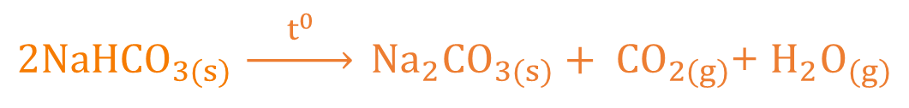
III. HỢP CHẤT
* Sodium carbonate (${Na}_{2}{CO}_{3}$)
Sản xuất soda theo phương pháp Solvay
Nguyên liệu: đá vôi và muối ăn
Quy trình:
- Thu khí ${CO}_{2 }từ$ quá trình nhiệt phân đá vôi
$${CaCO}_{3(s)}\underset{→}{{ t}^{0} }{CaO}_{(s)}+{CO}_{2(g)}$$
- Cho khí CO₂ vào dung dịch chứa sodium chloride bão hoà và ammonia bão hoà.
${NaCl}_{(aq)}+{CO}_{2(aq)}+{NH}_{3(aq)}+H_{2}O_{(l)} \underset{⇔}{}{NaHCO}_{3(s)}+{NH}_{4}{Cl}_{(aq)}$
- Nhiệt phân NaHCO₃ thu được soda.
${2NaHCO}_{3(s)}$ $\underset{→}{{ t}^{0 }} {Na}_{2}{CO}_{3(s)}+ {CO}_{2(g)}$+ $H_{2}O_{(g)}$
- Để tái sử dụng NH₃, người ta cho dung dịch NH₄Cl phản ứng với CaO
$${2NH}_{4}{Cl}_{(aq)}+CaO→{2NH}_{3(g)}+Ca{Cl}_{2(aq)}+H_{2}O_{(l)}$$

Slide 18
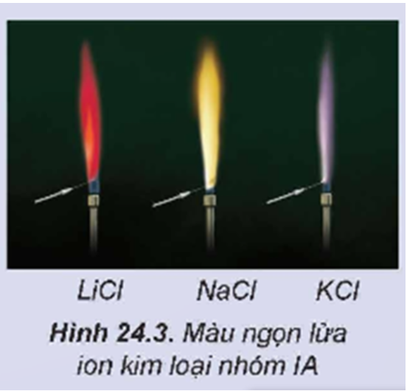

3. Phân biệt các ion kim loại
Khi đốt các hợp chất của ${Li}^{+},{Na}^{+},K^{+}$ trên ngọn lửa đèn khí thì ngọn lửa có màu gì?

Slide 19
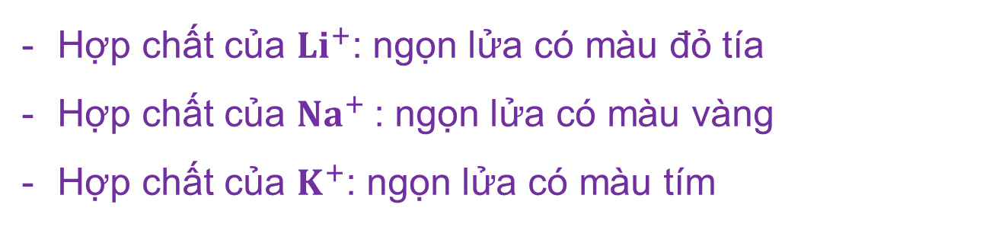
3. Phân biệt các ion kim loại
Đáp án:
Hợp chất của ${Li}^{+}$: ngọn lửa có màu đỏ tía
Hợp chất của ${Na}^{+}$: ngọn lửa có màu vàng
Hợp chất của $K^{+}$: ngọn lửa có màu tím
Kết luận
Có thể nhận biết các hợp chất của kim loại kiềm dựa vào màu sắc của ngọn lửa khi đốt các chất trên ngọn lửa đèn khí.

Slide 20
TỔNG KẾT
- Nguyên tố nhóm IA tồn tại trong tự nhiên ở dạng hợp chất.
- Đơn chất kim loại nhóm IA:
+ Là các kim loại mềm, nhẹ, có nhiệt độ nóng chảy và nhiệt độ sôi giảm từ lithium đến caesium.
+ Có tính khử mạnh, tính khử tăng từ lithium đến caesium.
+ Được bảo quản bằng cách ngâm trong dầu hoả khan hoặc bình khí hiếm.
- Các hợp chất của nguyên tố nhóm IA:
+ Đa số tan tốt trong nước.
+ Các hợp chất như NaCl, NaHCO₃, Na₂CO₃ có nhiều ứng dụng trong thực tế.
+ Có thể phân biệt nhờ màu ngọn lửa đặc trưng khi đốt chúng trên ngọn lửa đèn khí.

Slide 21
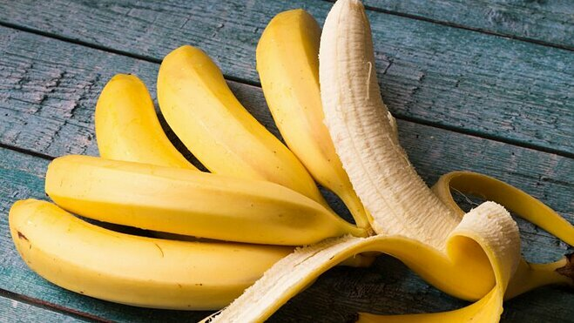

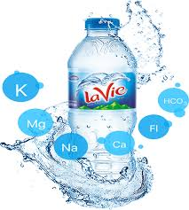
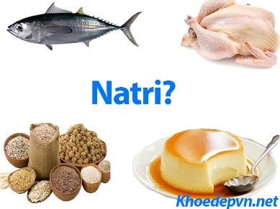
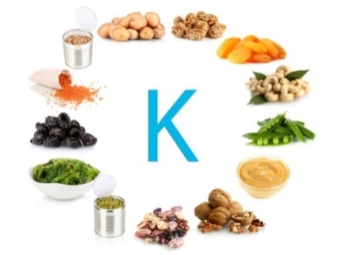
Rối loạn cân bằng điện giải là gì? Ăn gì bổ sung sodium, potassium?
Rối loạn điện giải
Vào mùa nóng …
+ Các chất điện giải là những chất có thể hòa tan trong dịch cơ thể, tạo ra các ion trái dấu. Chúng có vai trò rất quan trọng với cơ thể thực hiện các chức năng thần kinh, cơ bắp, giúp giữ cân bằng lượng dịch trong cơ thể, huyết áp và pH máu.
+ Bổ sung thành phần khoáng bằng cách uống nước suối, nước khoáng ..
+ Thực phẩm dinh dưỡng bổ sung hàm lượng khoáng chất K⁺, Na⁺ … (Chuối, thịt gà, cá, đậu …)
Rối loạn điện giải thường gặp ở những người có chế độ ăn uống mất cân bằng (ăn quá nhạt, ăn quá mặn, lạm dụng các loại nước giải khát, nước tăng lực,...) và ở những người đang trong tình trạng đau ốm hay mắc các bệnh lý toàn thân. Trong đó, có thể kể đến sự rối loạn hai khoáng chất quan trọng nhất trong nhóm các chất điện giải là sodium và potasium.
Sodium
Potassium

Slide 22
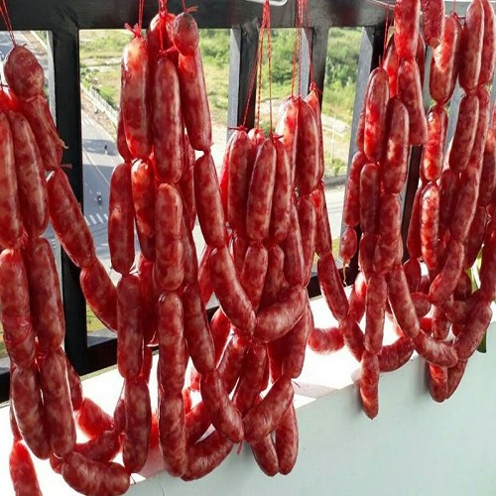
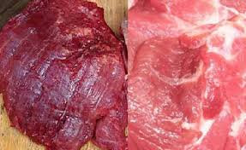
Ướp thịt, lạp xưởng bằng diêm tiêu (KNO₃) độc hại vô cùng!
Lợi
Lạm dụng nhiều … sẽ gây hại!
Khi ướp thịt:
NO₃⁻ → NO₂⁻ → các hợp chất oxide.
+ Gốc NO₂⁻ làm chậm phát triển của độc tố làm hỏng thịt (do Clostridium botulinum tiết ra) giữ cho thịt chậm ôi, chậm trở mùi, mất mùi. Trong thịt có myoglobin làm cho thịt có màu đỏ tự nhiên, nitric oxide kết hợp với myoglobin thành nitrogen – oxide myoglobin có màu đỏ sậm. Khi gia nhiệt, màu đỏ sậm này chuyển thành màu hồng nhạt, làm gia tăng màu sắc, hương vị thịt, do vậy muối diêm được cho phép dùng làm phụ gia thực phẩm nhưng trong giới hạn cho phép để bảo quản thịt, ướp thịt làm jambon, xúc xích.
+ Hợp chất nitrite có thể làm viêm, tấy thực quản, dạ dày (1- 2g).
+ Ảnh hưởng đến máu, dẫn đến hôn mê, co giật, buồn nôn, đau bụng….
+ Gốc nitrite kết họp các acid amine tạo thành các sản phẩm nitrosamine gây ung thư.
Ướp diêm tiêu
làm thịt đỏ sẫm

Slide 23




Câu 1: Cấu hình electron lớp ngoài cùng của nguyên tử kim loại kiềm là
A. ns²np²
B. ns¹
C. ns²
D. ns²np¹

Slide 24
Câu 2. Để bảo quản kim loại Na, người ta ngâm trong hóa chất nào?
A. Nước
B. Dầu hỏa
C. Ethyl alcohol
D. Dung dịch acid HCl

Slide 25
Câu 3. Trong y học, hợp chất dùng để điều trị chứng dư acid ở dạ dày (đau dạ dày) là
A. Sodium carbonate
B. Sodium hydroxide
C. Sodium hydrogencarbonate
D. Sodium sulfate

Slide 26
Câu 4. Khi nói về kim loại nhóm IA, phát biểu nào sau đây là sai?
A. Các kim loại kiềm có màu trắng bạc và có ánh kim.
B. Trong tự nhiên, các kim loại kiềm chỉ tồn tại ở dạng hợp chất.
C. Từ Li đến Cs khả năng phản ứng với nước giảm dần.
D. Kim loại kiềm có nhiệt độ nóng chảy và nhiệt độ sôi thấp.

Slide 27
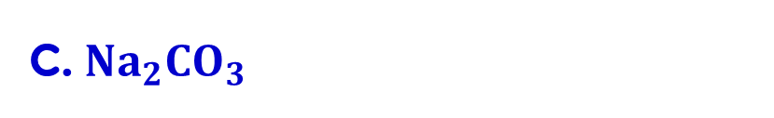

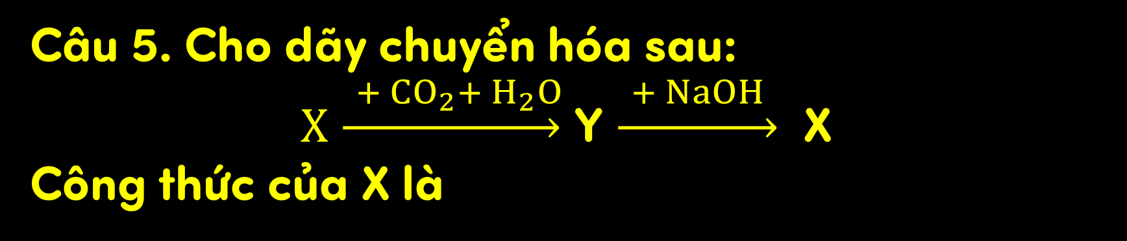

Câu 5. Cho dãy chuyển hóa sau:
$X$ $\underset{→}{ + {CO}_{2}+ H_{2}O}$ Y $\underset{→}{ + NaOH }$ X
Công thức của X là
A. ${NaHCO}_{3}$
B. NaOH
C. ${Na}_{2}{CO}_{3}$
D. ${Na}_{2}O$

Slide 28








HƯỚNG DẪN VỀ NHÀ
Ôn lại bài 17: Nguyên tố nhóm IA.
Tìm hiểu trước bài 18: Nguyên tố nhóm IIA.

Slide 29
CHÂN THÀNH CẢM ƠN
QUÝ THẦY CÔ GIÁO
VÀ CÁC EM HỌC SINH

